Slide 1
Patologická fyziologie smyslů
AKK
Petr Maršálek
Ústav Patologické Fyziologie 1.LF UK

Slide 2
Sluch

Slide 3
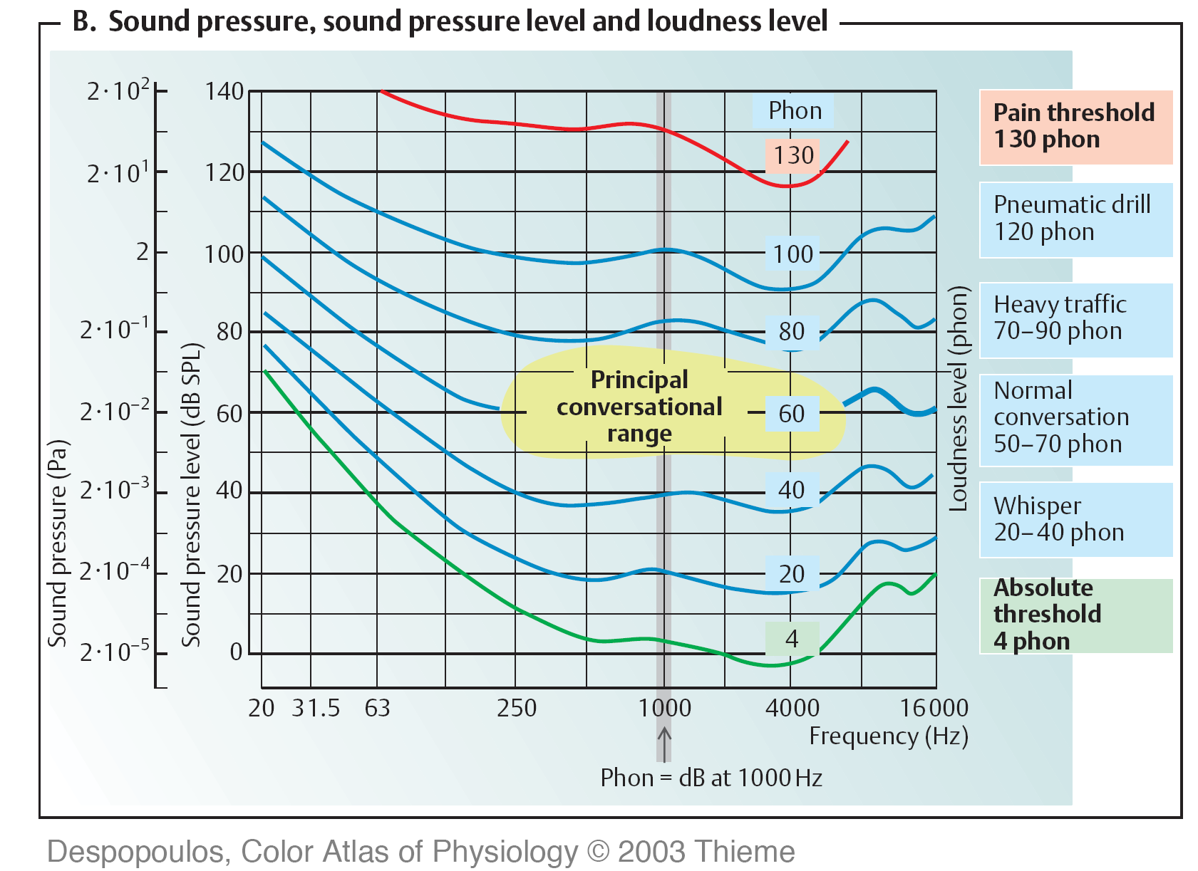
Obor slyšení: frekvence a hlasitosti
Frekvence je na ose x a akustický tlak na ose y, obojí je v logaritmické stupnici. Zelená křivka dole je práh slyšení, červená nahoře je práh bolesti. Modré jsou subjektivně stejné hladiny hlasitosti (to se použije při definici fónu = subjektivní jednotky). Žlutá oblast veprostřed jsou hlasitosti a frekvence u řeči. Šedivou čarou je vytažen tzv. referenční kmitočet.
Připomeňme si: Obor slyšení: frekvence a hlasitosti

Slide 4
Klasifikace sluchových poruch
1 normální sluch
2 nedoslýchavost
(příklad: indikace pro sluchadla:
na pásmu 500 Hz - 2 kHz oboustranně
zvýšený práh o 35 - 40 dB,
audiometrie řečí - práh zvýšen o více než 35 dB
neslyší hlasitou řeč ze vzdálenosti 4 m)
3 (praktická) hluchota
(neslyší hlas přímo u ucha, vlastní hlas,
zvýšení prahu o 75 - 80 dB)
4 hluchoněmost
(nerehabilitovaná řeč při hluchotě od raného dětství)

Slide 5
Příčiny zhoršení sluchové funkce
- otoskleróza (0,5 - 1 % staré populace)
převodní poruchy
percepční poruchy
kochleární poruchy se zachovalou funkcí sluchového nervu
- vrozené poruchy
- toxické poškození
- meningoencefalitidy
- úrazy
- profesionální poškození
- presbyakusie
- Meniérova choroba

Slide 6
Zkoušky s ladičkami
Zkouška | Princip | Norma | Převodní porucha | Percepční porucha
Weber-ova | Baze ladičky na temeno hlavy | Ne-laterali-zuje | Lateralizuje k postižené straně | Lateralizuje ke zdravé straně
Rinne-ova | Nejdřív na kost, po odeznění vzdušné vedení | Positivní | Indiferentní | Positivní
Schwabach-ova | (subjektivní) Pacient je porovnáván s vyšetřujícím | Normální | Delší | Kratší

Slide 7
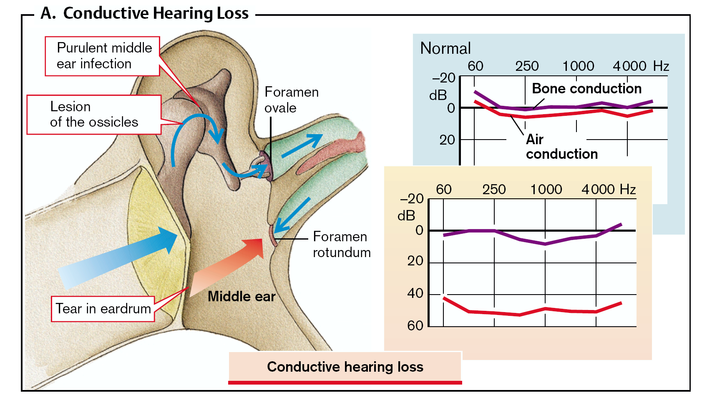
Vedení: kostní a vzdušné
Poruchy: A. převodní, B. percepční

Slide 8
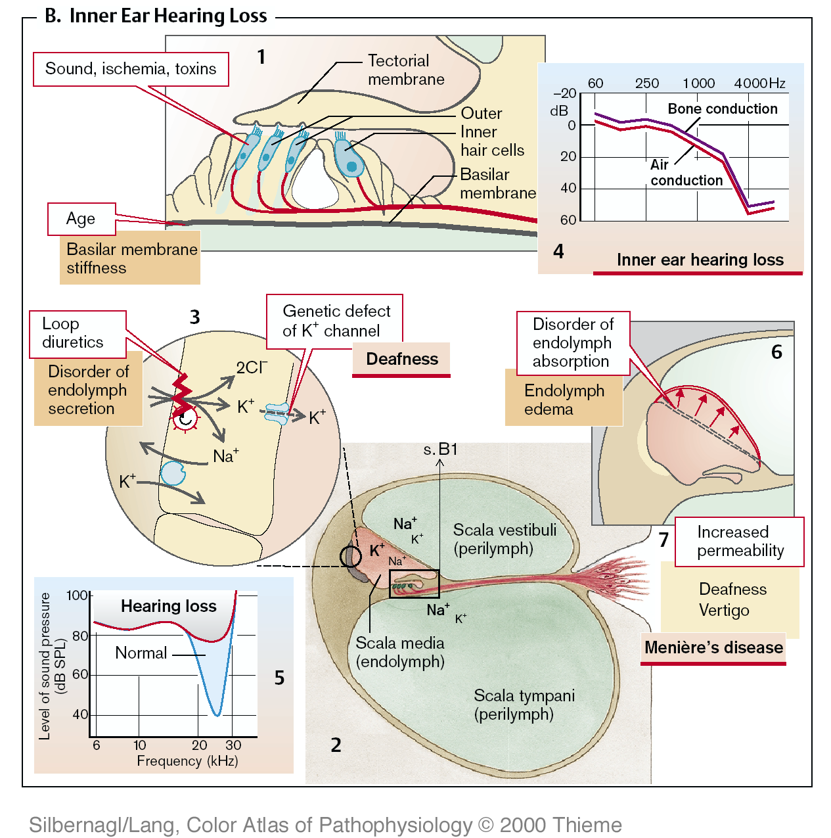
Poruchy: A. převodní, B. percepční

Slide 9
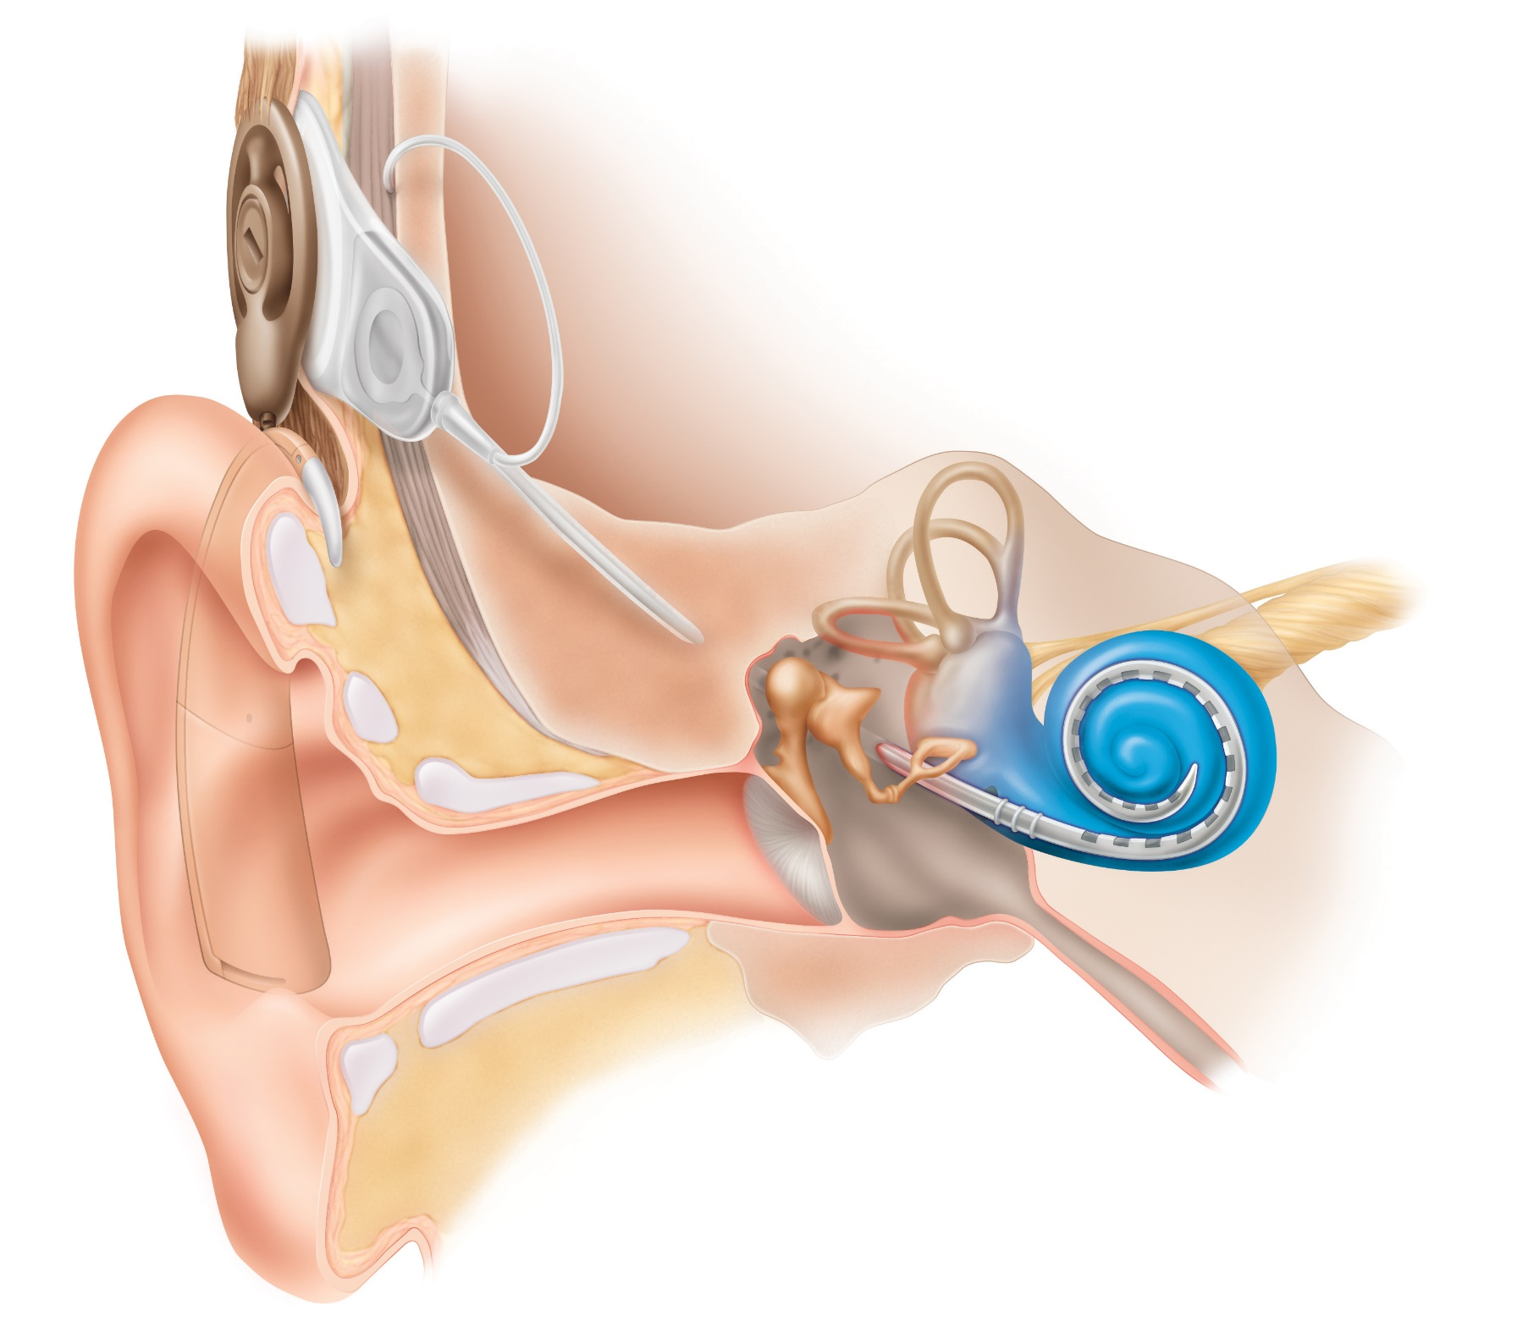
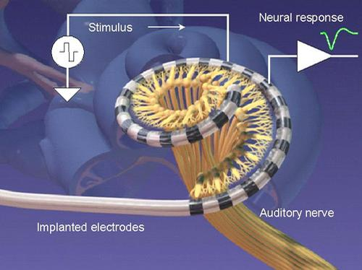
Kochleární implantáty a kódování
U některých poruch
vnitřního ucha, které vedou k těžší ztrátě sluchu, mohou být použity kochleární implantáty, které zčásti nahradí porušenou funkci.
Technický design
kochleárního implantátu používá
více strategií kódování zvuku a řeči, většina z nich je založená na tonotopické organizaci hlemýždě.

Slide 10
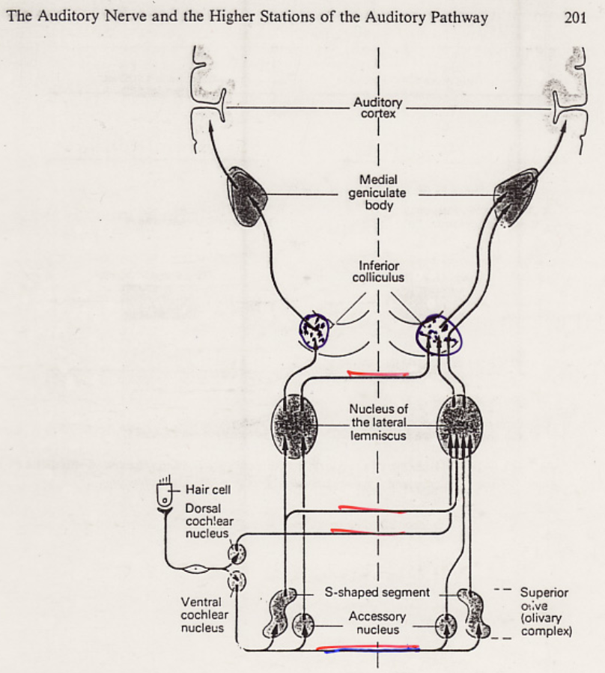
Křížení sluchové dráhy - přehled

Slide 11
Vývojová stadia rozvoje řeči
6 měsíců Počátky žvatlání.
1 rok Počátky rozumění řeči, jednoslovná produkce.
1.5 roku Slovník s 30 až 50 slovy.
2 roky Slovník s 50 až několika sty slovy. Holé věty (telegramy/ SMSky).
2.5 roky Věty se třemi a více slovy. Mnoho gramatických chyb, neologismy, idiosynkratické výrazy. Dobré porozumění řeči.
3 roky Slovník s 1000 slovy.
4 roky Produkce řeči blízká schopnostem dospělého, slovník s 2000 slovy.
Podle: [Kandel, Schwartz, Jessel, Principles of Neural Science, 1991]
(Jak je to v jiných jazycích?
CZ: žvatlat, SK: džavotať, EN: babble, GE: plappern, FR: babiller,
LAT: balbuties, a.t.d…)

Slide 12
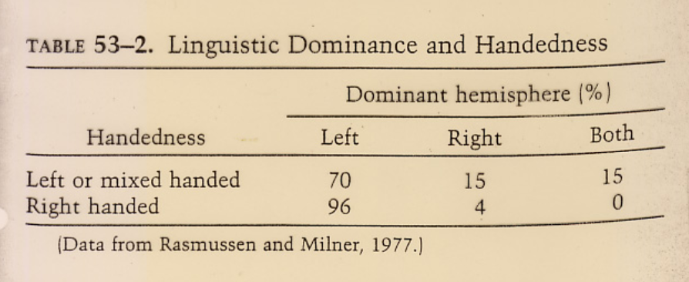

Slide 13
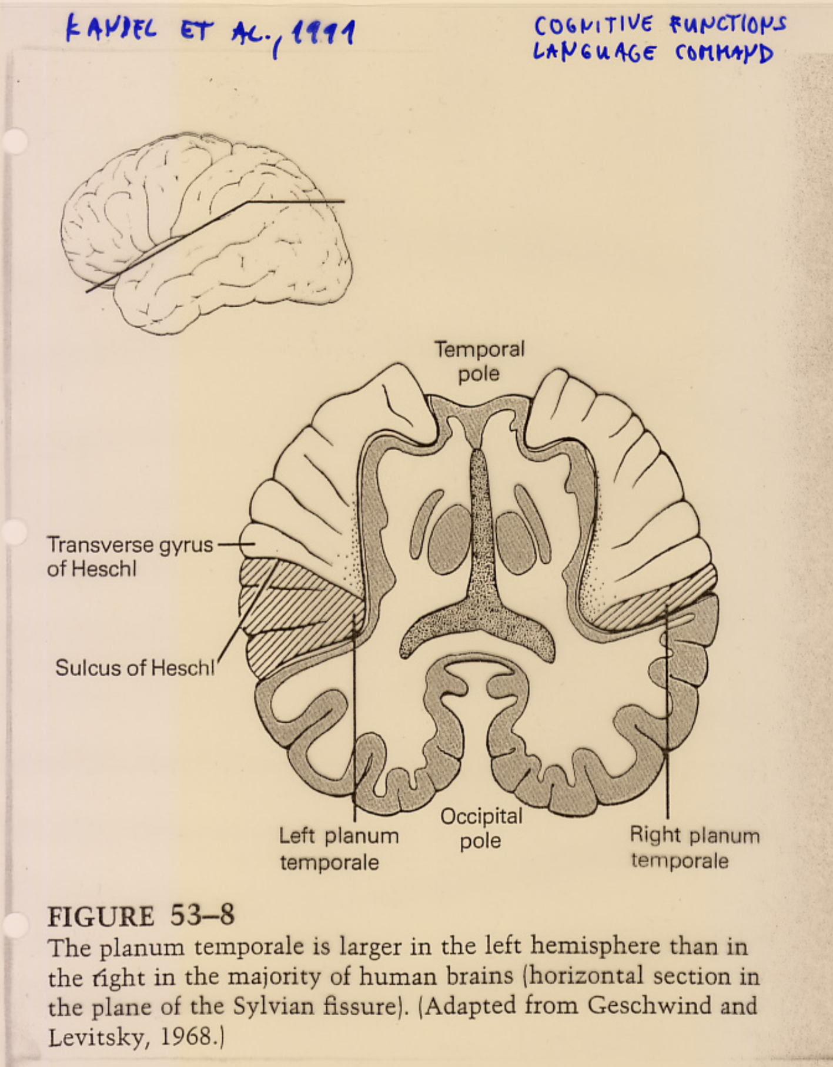

Slide 14
Speech
Processing in Cerebral Cortex

Slide 15
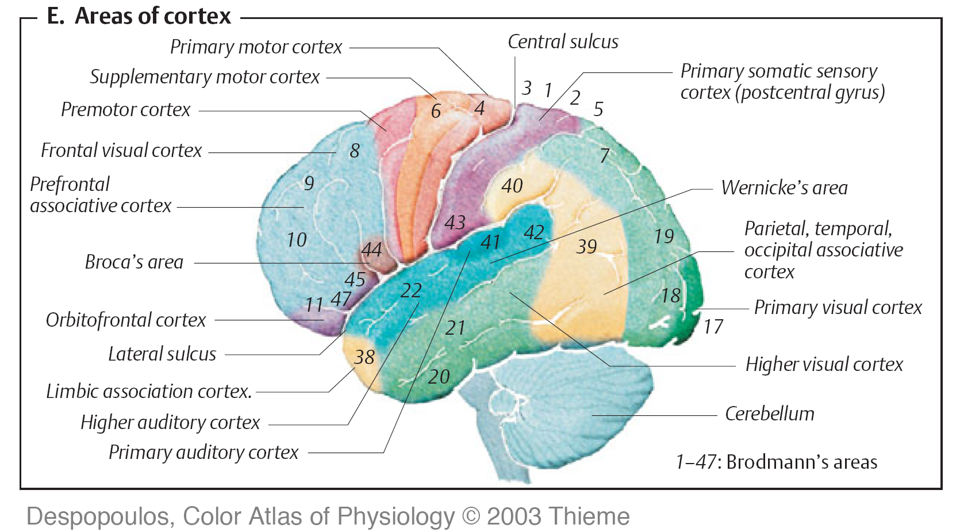
Two Main Speech Centers Within the (Brodmann’s) Areas

Slide 16
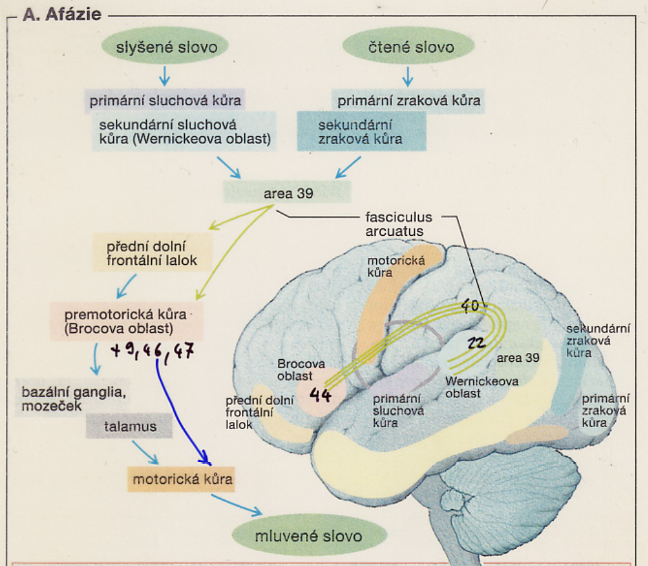

Slide 17
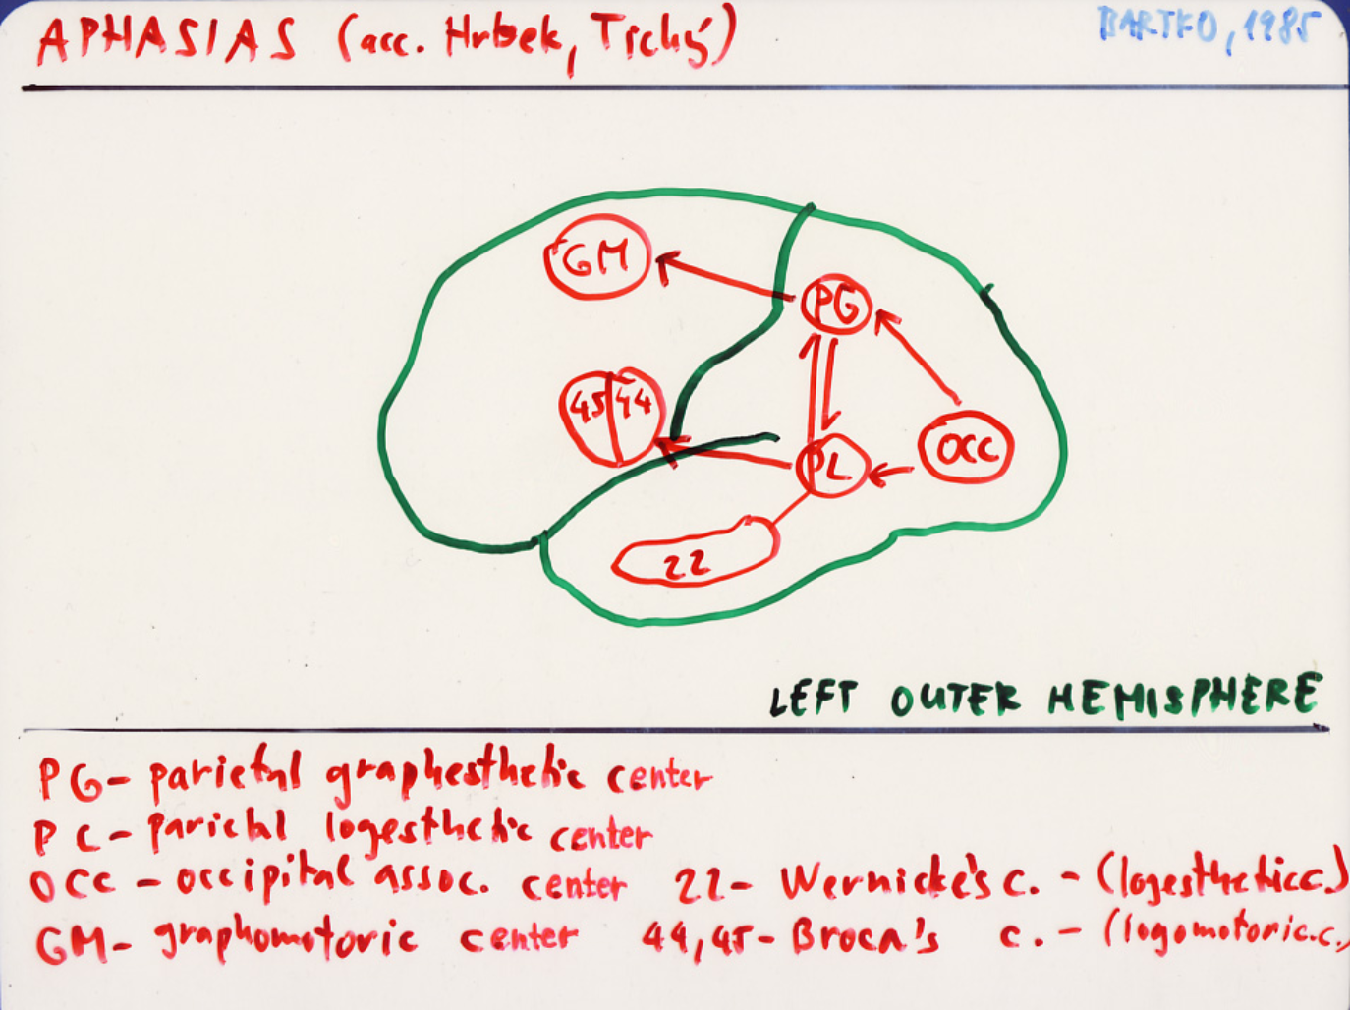

Slide 18
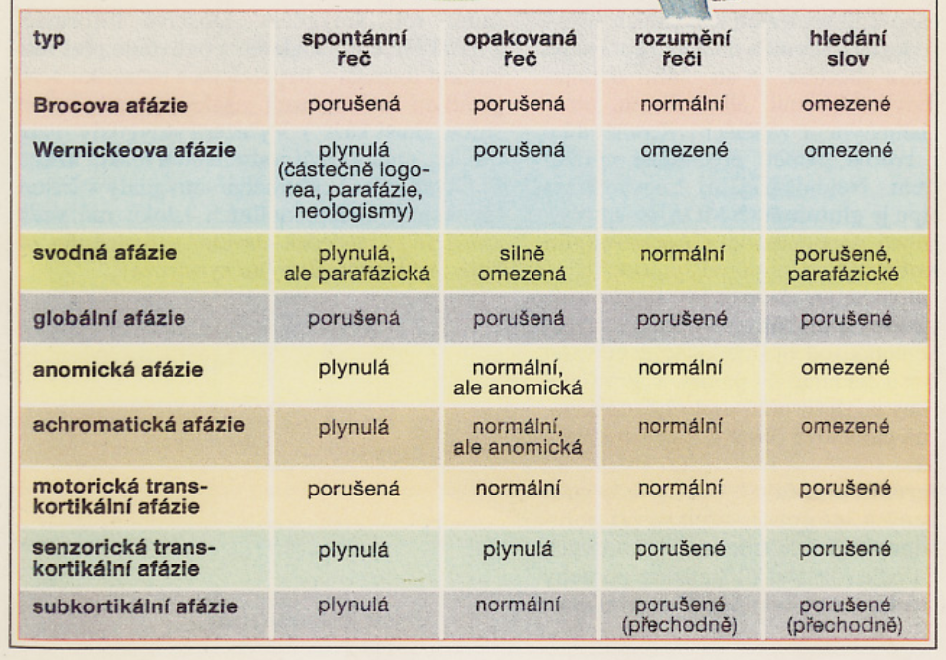

Slide 19
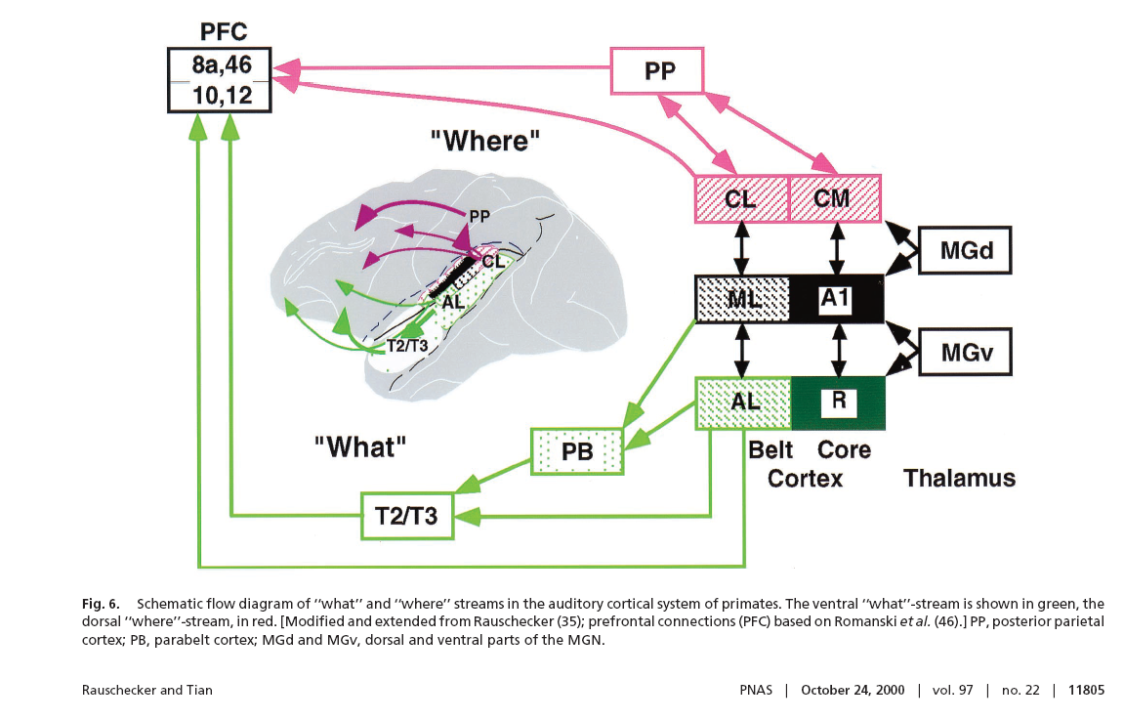

Slide 20
Souhrn/ Dotazy/ komentáře ?
Děkuji
Vám za pozornost
-Toto je v jakékoliv formě
(PDF, PPT, PPTX atd.)
neoficiální výukový materiál
pro interní potřebu
nešířit
pro dotazy kontaktujte:
Petr.Marsalek@LF1.CUNI.CZ

